Slide 1
用于加速分布式系统的智能网卡的性能鉴定
Characterizing Off-path SmartNIC for Accelerating Distributed Systems
M202374042
严牧田

Slide 2
一、摘要
二、背景和介绍
目 录
三、性能鉴定和通信思路
四、案例研究
五、总结
2
Notes:
讲解内容主要分为以下五个部分

Slide 3
一、摘要
SmartNIC
智能网卡（SmartNIC）是一种用于加速分布式系统的设备
目前还没有对智能网卡的全面鉴定，现有设计通常只能应用单一的通信路径进行工作的负载卸载。
我分享的内容是关于离路智能网卡（off-path smartnic）通信路径角度的全面研究，探讨客户端、板载SoC和主机通信的关键性能特征，为设计人员提供一些发现和建议
提出了一个同时使用智能网卡多条通信路径的建议，能够为各种分布式系统提供优化的机会，并且在分布式分拣系统和基于RDMA的分解键值存储问题上进行了案例研究，证实了优化的有效性。
3

Slide 4
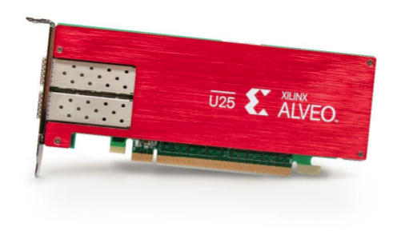
二、背景和介绍
一： smartnic智能网卡的出现
为了加速分布式系统的传输效率
远程直接内存访问的网卡
CPU资源逐渐显得不足
4

Slide 5
二、背景和介绍
Off-path SmartNIC
on-path的智能网卡将网卡内核直接暴露给系统
为了简化系统的开发，采用off-path的智能网卡，在RNIC内核旁边附加了一个可编程多核SoC（system on chips）/片上系统。
无法提高单一的网络路径速度
之前的工作主要集中在如何利用智能网卡实现分布式系统，但是主要集中在将计算卸载到智能网卡上。本文系统地研究了智能网卡的性能特征。不同的路径速度更快的原因和时间。
本文发现网卡到soc比到主机的路径略快，soc和相关路径会带来性能上的异常，和主机之间的路径可能会受到数据包放大的影响。
5

Slide 6
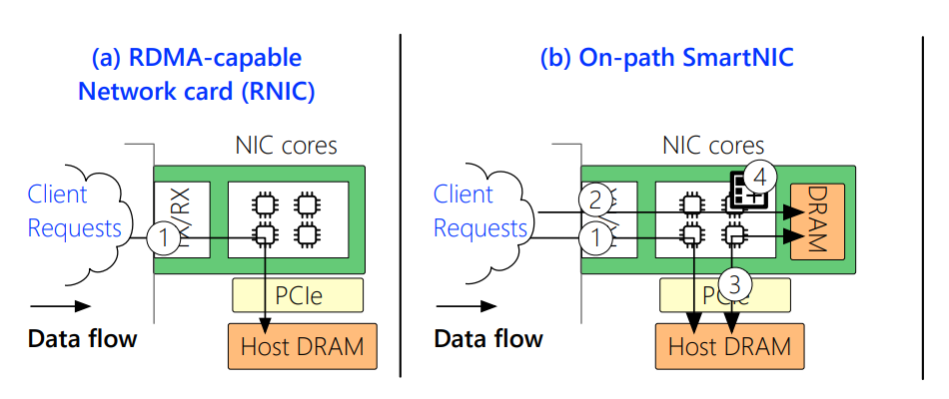
二、背景和介绍
RDMA
是一种低延迟高带宽的网络，利用双面基元加速信息传递
单边指令允许RNIC直接访问内存而不经过CPU
提升速度的过程中伴随着两个问题
主机CPU的占用
网络放大
6

Slide 7
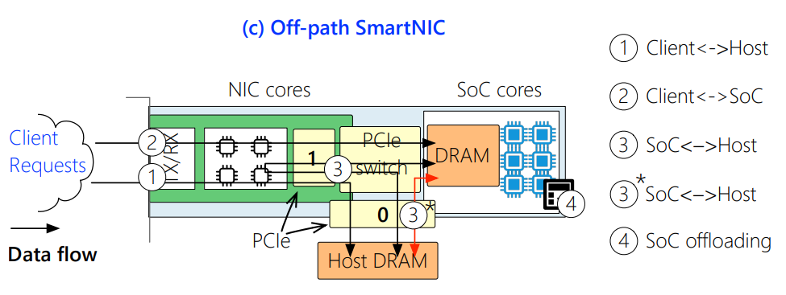
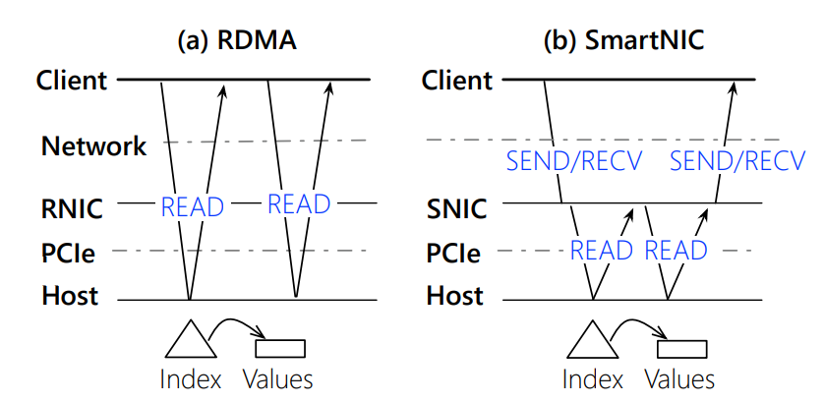
二、背景和介绍
RDMA
解决这个问题的是非路径SmartNIC
使用PCIe交换机进行网络数据包的分配，卸载的代码不在网络处理流水线的关键路径上面，只要卸载代码不涉及网络通信，就不会影响主机的网络性能。还能够卸载比较复杂的任务。但是交换机可能会导致潜在的性能下降
本工作采用bluefeild2进行研究
7

Slide 8
三、性能鉴定和多通路通信思路
实验设计
采用最先进的RDMA通信框架进行实验
单边操作read和write，使用RDMA可靠连接队列和一个响应者通信，从10GB空间之中随机选择。
双面操作send和recv，响应者实现一个回音服务器，利用所有可用内核处理信息，不可靠队列进行通信
8

Slide 9
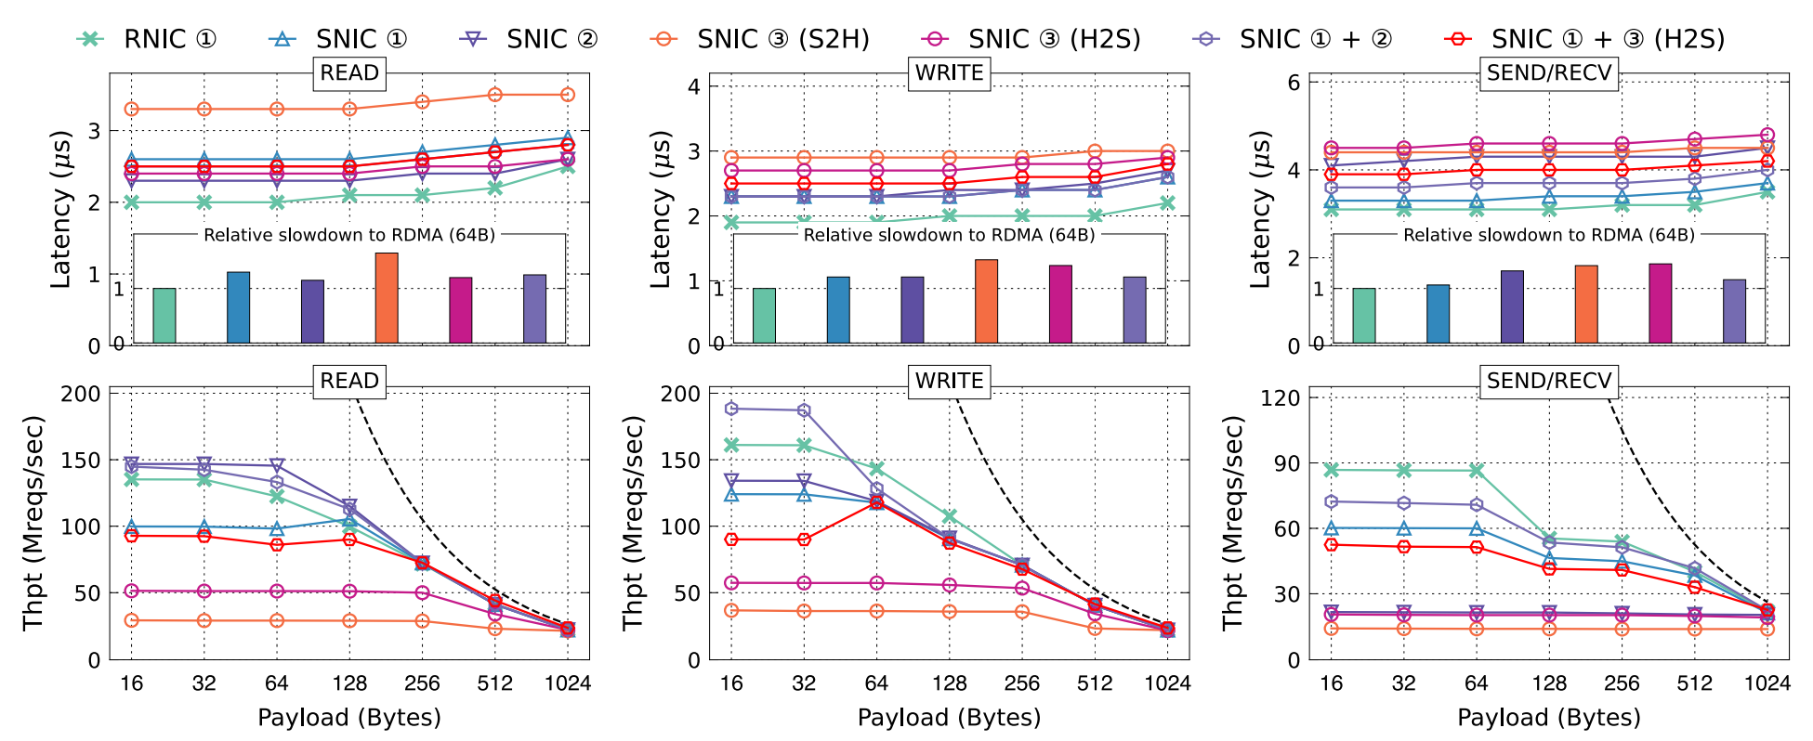
三、性能鉴定和多通路通信思路
客户端到主机的通信（SNIC1）
延迟分别高了15-30%，15-21%，6-9%，延迟来源于SNIC和RNIC的端到端读取延迟差异，每次通过PCIe交换机都需要300ns的时间
吞吐量上对于小于512字节的数据，read、write和send/recv分别降低了19-26%，15-22%，3-36%，数据包比较大的话延迟相似
9

Slide 10
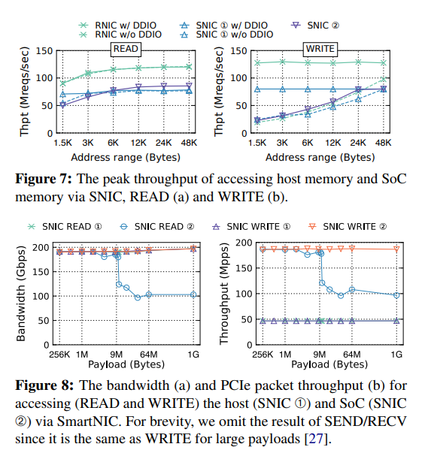
三、性能鉴定和多通路通信思路
客户端到SoC的通信（SNIC2）
READ的延迟最多可减少 14%。然而，它仍然比RNIC 高4-15%
吞吐量上小于512字节的有效载荷情况下比客户端到主机的要高1.08-1.48倍，甚至read效率要高于RNIC
10

Slide 11
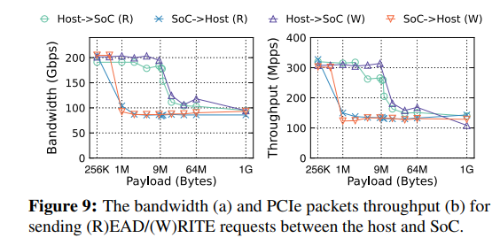
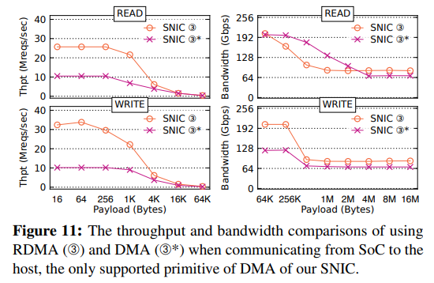
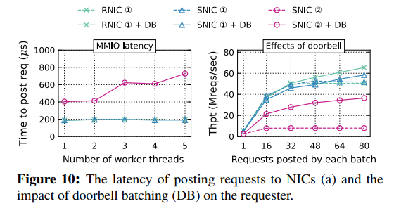
三、性能鉴定和多通路通信思路
主机和SoC的通信（SNIC3）
从soc向主机的延迟非常高，尤其是read，相反方向的延迟略有减小，但是仍然比SNIC2高了4-17%
吞吐量上对载荷小于512字节的请求，主要取决于请求者发布联网请求的能力。
11

Slide 12
三、性能鉴定和多通路通信思路
多通路通信的思路：主机和SoC的并发通信（1+2）
一半客户端向主机发送，另一半向SoC发送，性能比单独使用其中的某一个的read、write、send/recv分别提高了1.45、1.5、3.3倍
因为两个路径应当竞争NIC内核，因此怀疑SmartNIC内部为每个端点保留了一些NIC内核，因此同时向主机和SoC发送的时候能够启用更多的内核。
重新设计实验，首先增加请求者机器让NIC达到饱和，之后更改相应者，每一个采用0B的有效载荷，此时发现两种情况的吞吐量分别比单独使用1和2高了4-13%和5-10%。两条路径的吞吐量总和高于同时使用两条路径。
12

Slide 13
三、性能鉴定和多通路通信思路
多通路通信的思路：同时进行机器间和机器内通信
发现机器内通信降低了机器间通信的性能对于read、write、send/recv，性能分别下降7-15%、4-27%、9-14%，3*的影响略小
原因是3依赖网卡来支持RDMA，相比之下，SNIC3*能够用DMA避免这方面的干扰
13

Slide 14
三、性能鉴定和多通路通信思路
多通路通信的思路：总结
综上所述，将客户端请求同时发送到主机和SoC中，能够更好地利用NIC内核处理小型请求。
只有在有多的空闲资源的时候，才要考虑使用机器内通信，因为它经常会阻塞其他的通信，SNIC3使用的带宽不应该高于PCIe带宽极限与网络极限的差值。
目前，我们只考虑以贪婪的方式组合备选方案这对于实际分布式系统中的大多数网络功能来说已经足够。如何系统地选择和组合不同的路径是我们今后的工作重点。
14

Slide 15
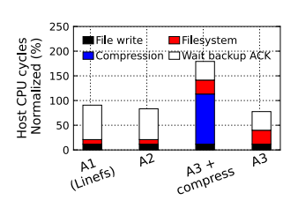
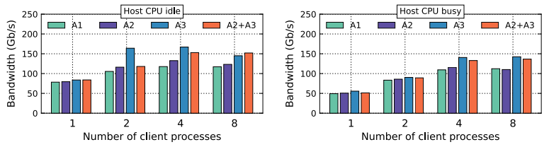
四、案例研究
分布式文件系统
主要研究文件的复制功能，理想特性是高性能、高网络利用率和低主机CPU开销。因此想到三种替代方案
lineFS的方法
备选方案1中的3改成3*
主机使用write直接把文件写入远程备份
15

Slide 16
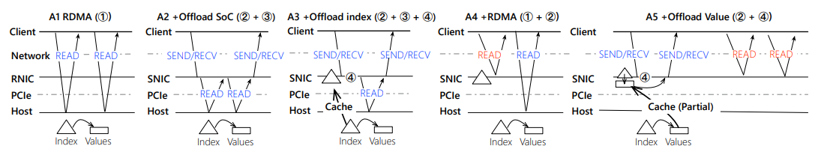
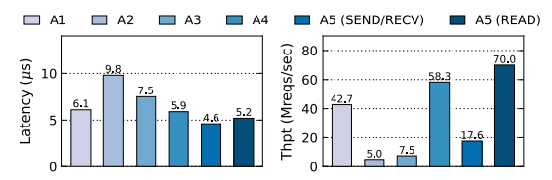
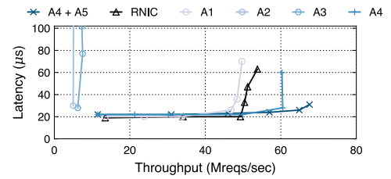
四、案例研究
基于RDMA的分解键值存储
基于 RDMA 的分解键值存储(R- KVS)
所需的特性是高吞吐量、低延迟和最小网络放大
使用read直接处理请求
使用send/recv向SoC发送获取请求，SoC可以遍历索引读值
卸载索引到SoC内存
4)使用read遍历SoC索引
5)SoC缓存热键的值
16

Slide 17
总结
17

